Slide 1
기계학습
텀프로젝트 3
17011520 조영래

Slide 2
01
Skeleton Code
02
Experiments
목차
03
AutoML

Slide 3
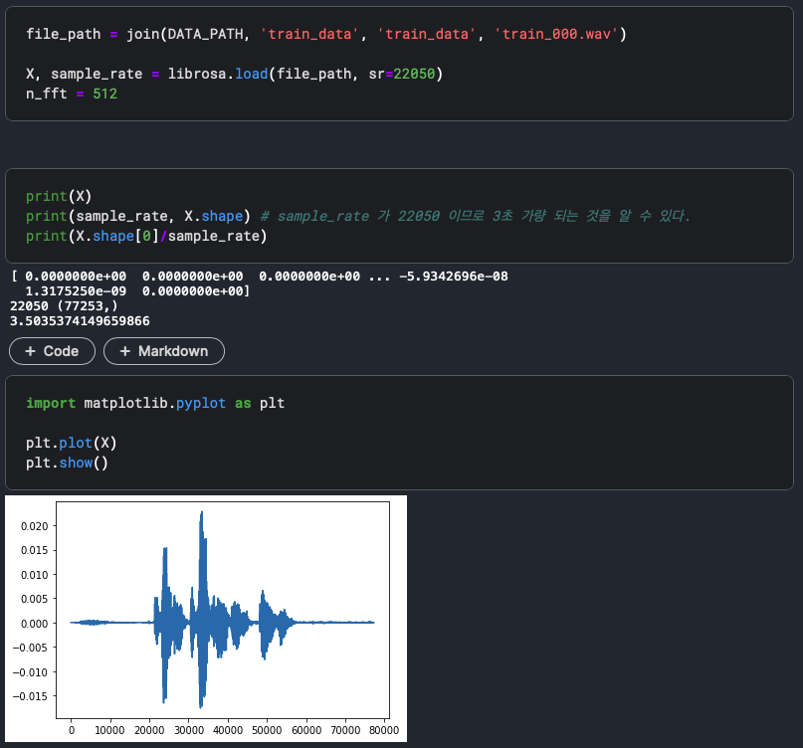
01
Skeleton Code – Feature 추출 (extract_feature())
Sampling&Quantization(continuos audio signal) --> Discrete audio signal
Sampling을 할 때 1초에 몇 개의 sample을 추출하여 사용할 것인지를 sample rate라고 하며 sample rate가 클수록 원본 사운드와 유사한 표현을 할 수 있지만, 더 많은 메모리 공간을 차지합니다
음성(Audio) 데이터는 공기 분자가 진동하면서 발생하기에, 아래 그림과 같이 주기와 진폭을 가지는 그래프로 표현할 수 있습니다. 음성 데이터는 x축은 시간, y축은 amplitude(진폭)을 의미

Slide 4
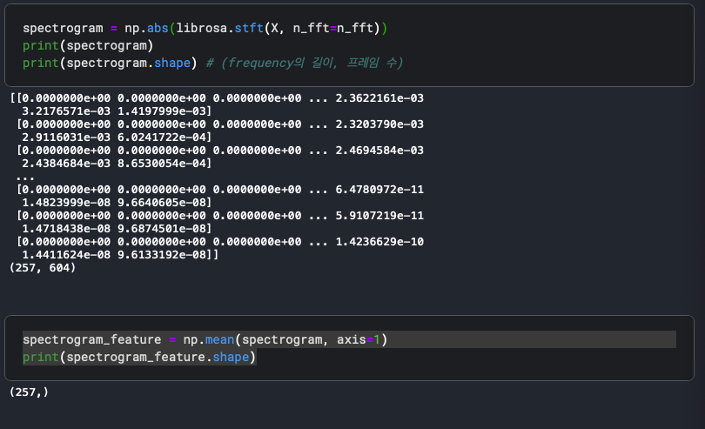
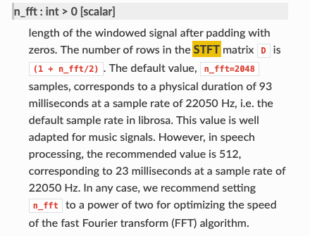
01
Skeleton Code – Feature 추출 (extract_feature())
Short Time Fourier Transfrom(Discrete audio signal) --> Spectrogram
# 1. 입력 신호(X)를 librosa.stft 함수의 입력으로 하여 spectrogram을 구하세요.
# -참고) 사람의 음성은 20~40(ms) 사이 시간 내에서 현재 말하는 발음을 변경할 수 없다고 합니다.
# 시간축에 대한 구간을 나눌 때 20~40(ms) 이내 간격으로 나누기 위하여 n_fft 파라미터 값을 조정해주세요.(베이스라인 성능은 23ms 간격으로 나누었습니다.)
# 정확한 조정을 위하여 librosa documentation에서 librosa.stft 함수 내 n_fft 파라미터 설명을 참조하세요.
# 2. spectrogram에 절대값을 취하여 복소수 형태의 값을 바꾸세요.
# 3. 구한 spectrogram을 학습에 사용하기 위하여 프레임 축의 평균값을 취한 뒤 spectrogram_feature에 저장해주세요 # -참고) spectrogram의 shape은 (frequency의 길이, 프레임 수)로 이루어져있습니다. # (np.mean함수를 사용하여 spectrogram의 shape이 (1, frequency의 길이)가 되면 성공.)

Slide 5
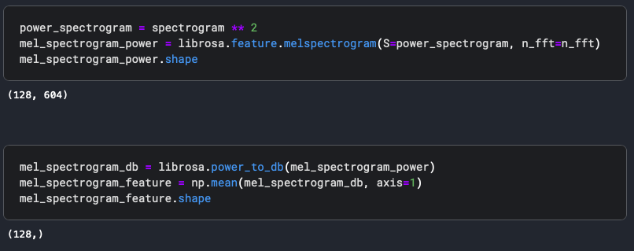
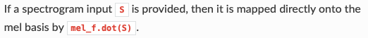
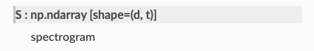
01
Skeleton Code – Feature 추출 (extract_feature())
# 1. step3-2에서 구한 spectrogram을 제곱하여 power spectrogram을 만드세요.
# 2. power spectrogram을 librosa.feature.melspectrogram 함수의 입력으로 하여 mel-spectrogram을 구하세요.
# - 참고) documentation을 통해 librosa.feature.melspectrogram 함수의 입력 인자를 꼭 확인하셔서 올바르게 넣어주세요.
# 3. step4-2에서 구한 mel-spectrogram은 power-magnitude 값입니다. librosa.power_to_db함수를 통하여 power magnitude를 데쉬벨(db)로 변환하세요.
# 4. 구한 mel-spectrogram을 학습에 사용하기 위하여 프레임 축의 평균값을 취한 뒤 mel_spectrogram_feature에 저장해주세요
# -참고) mel-spectrogram의 shape은 (mel filter의 길이, 프레임 수)로 이루어져있습니다. (np.mean함수를 사용하여 mel-spectrogram의 shape이 (1, mel filter의 길이)가 되면 성공.)

Slide 6
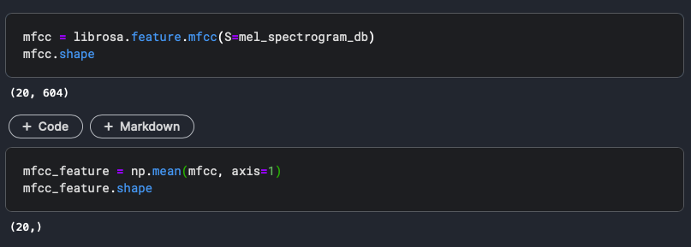
01
Skeleton Code – Feature 추출 (extract_feature())
# 1. step4-3에서 데쉬벨로 변환한 mel-spectrogram을 librosa.feature.mfcc 함수의 입력으로 하여 MFCC를 구하세요. # - 참고) documentation을 통해 librosa.feature.mfcc 함수의 입력 인자를 꼭 확인하셔서 올바르게 넣어주세요. # # 2. 구한 MFCC 학습에 사용하기 위하여 프레임 축의 평균값을 취한 뒤 mfcc_feature에 저장해주세요 # -참고) MFCC shape은 (MFCC의 길이, 프레임 수)로 이루어져있습니다. # (np.mean함수를 사용하여 MFCC의 shape이 (1, MFCC의 길이)가 되면 성공.)

Slide 7
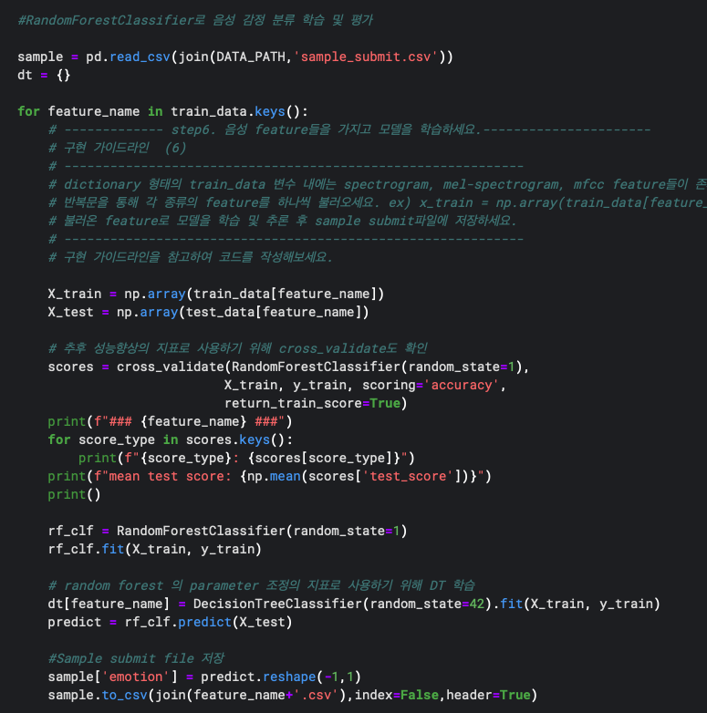
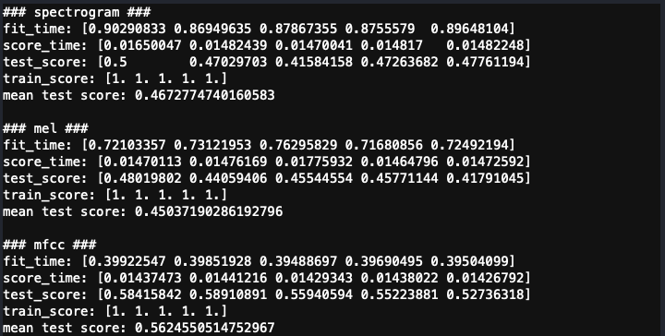
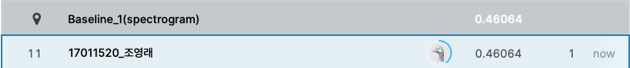
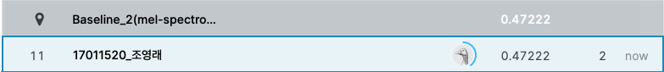
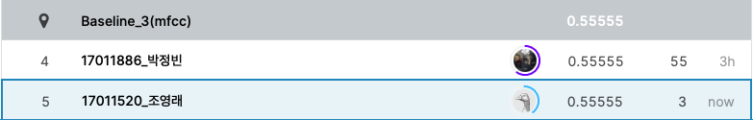
01
Skeleton Code - 모델 학습 및 추론
test_score 가 낮은 것에 비해 train_score는 모두 1이었다 -> overfitting??
- 데이터 차원 수를 줄인다.
- RandomForest의 파라미터를 조절하여 학습을 조절한다.

Slide 8
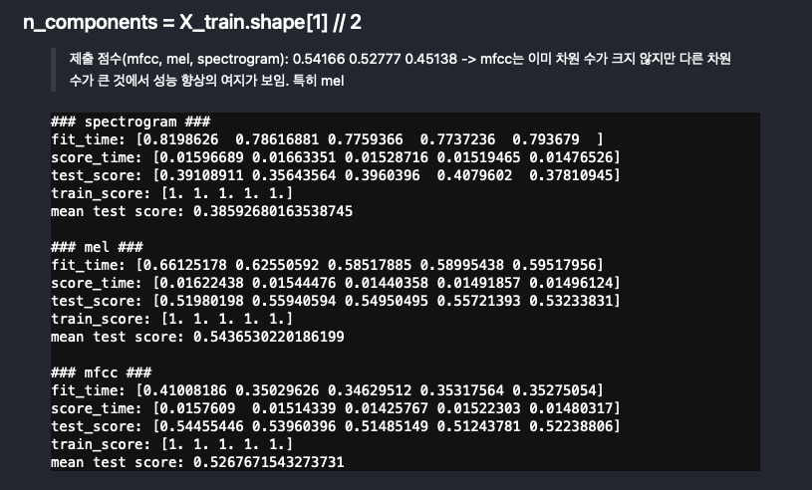
02
Experiment 1 - PCA

Slide 9
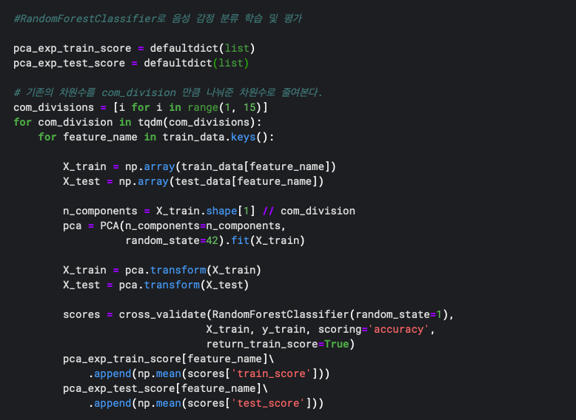
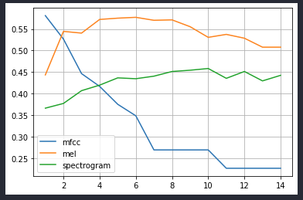
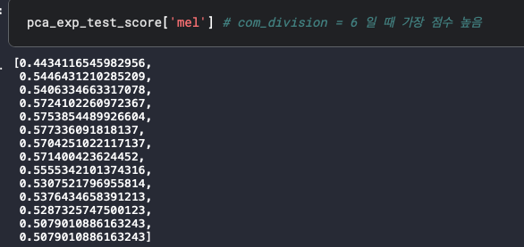
02
Experiment 1 - PCA

Slide 10
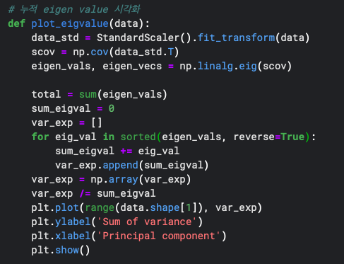
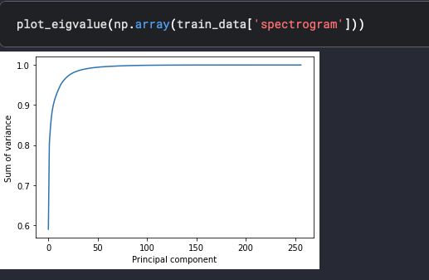
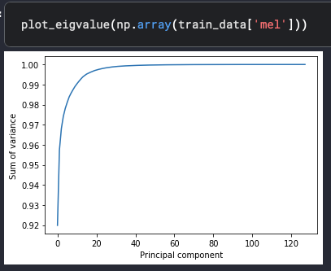
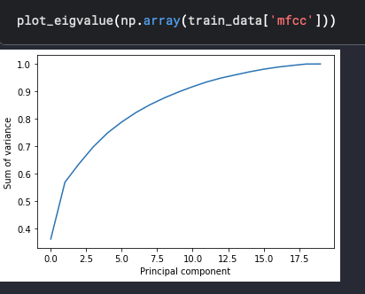
02
Experiment 1 - PCA

Slide 11
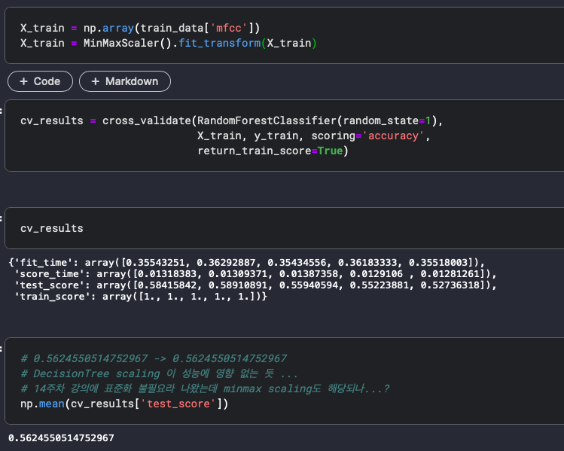
02
Experiment 2 - Scaling

Slide 12
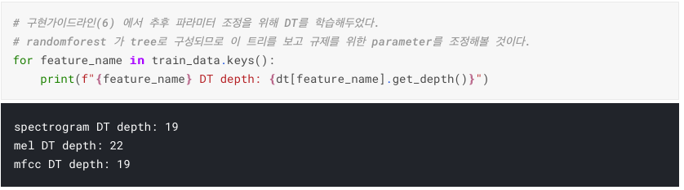
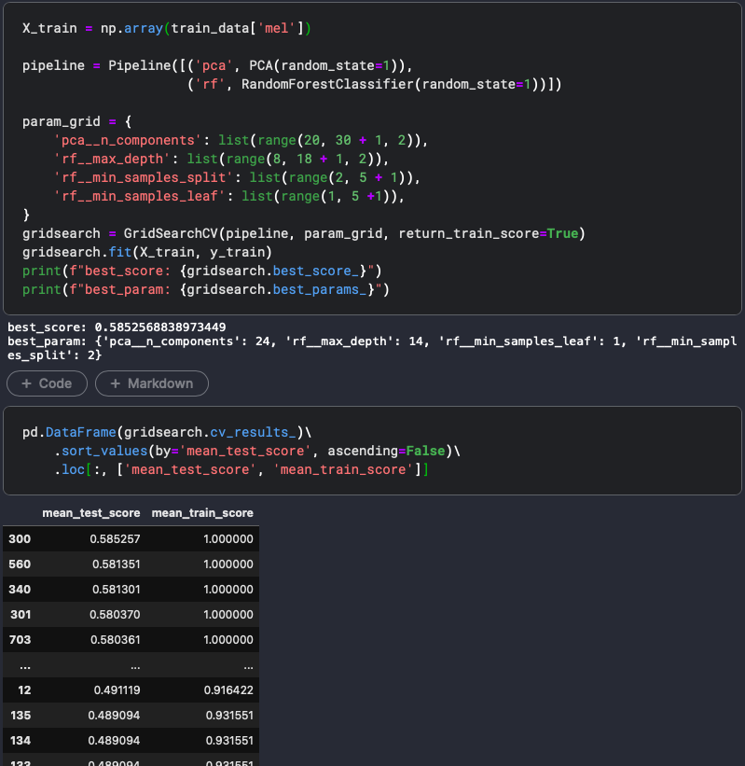
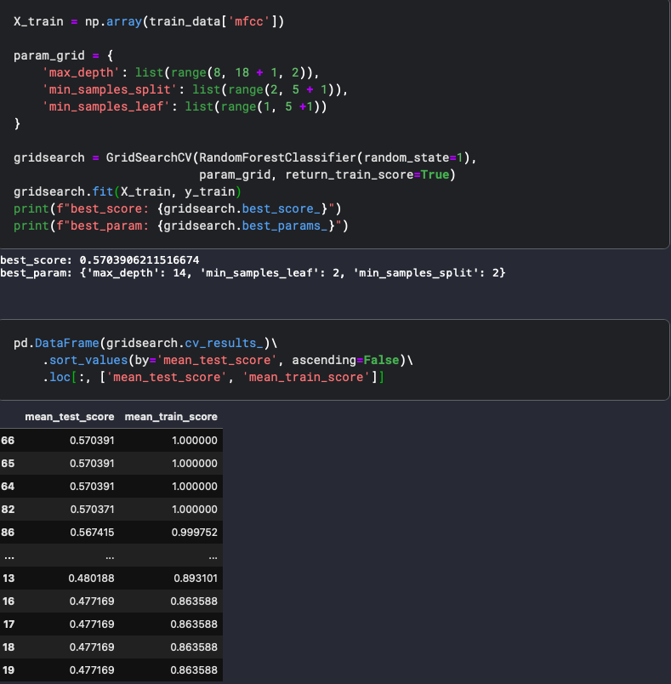
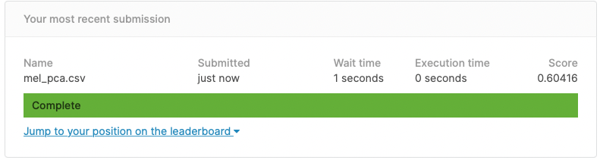
02
Experiment 3 – parameter

Slide 13
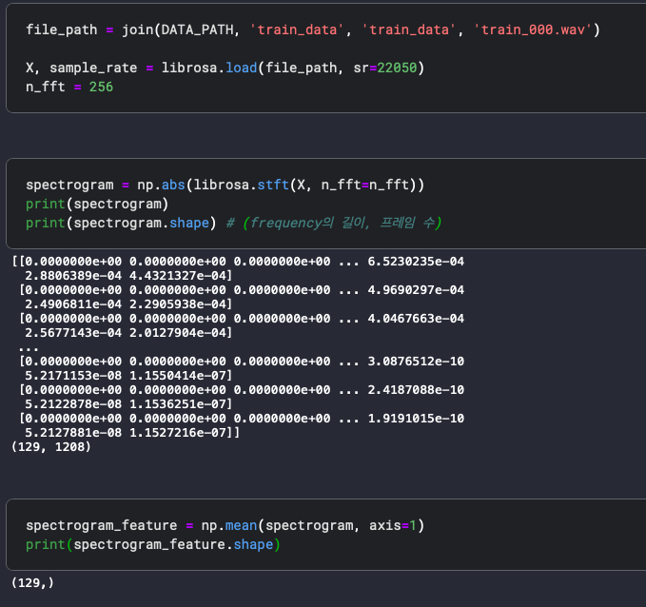
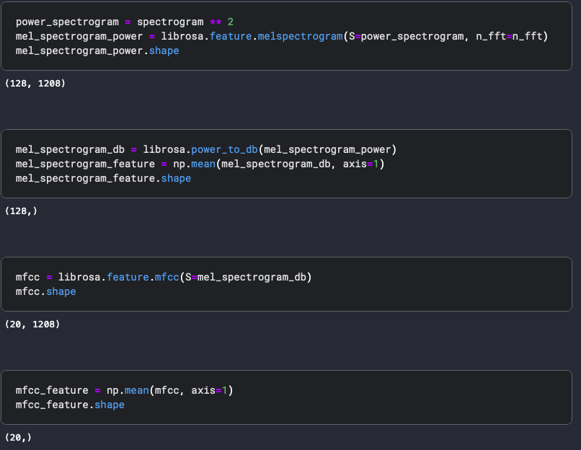
02
Experiment 4 – n_fft = 256

Slide 14
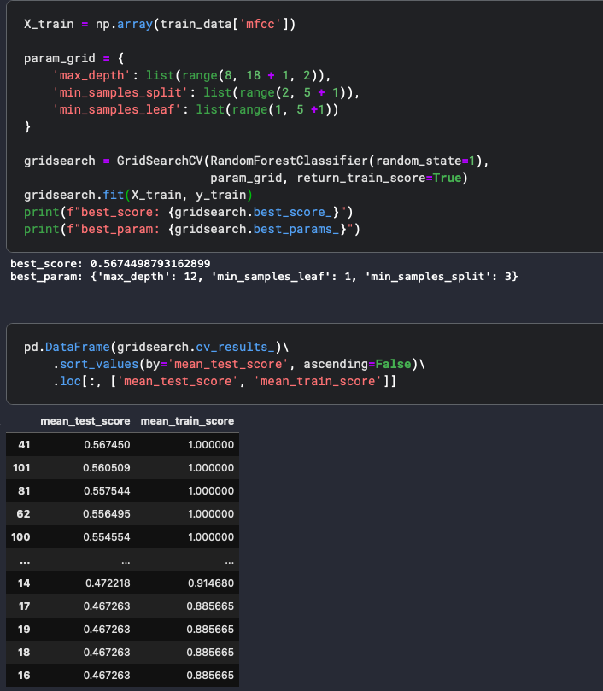
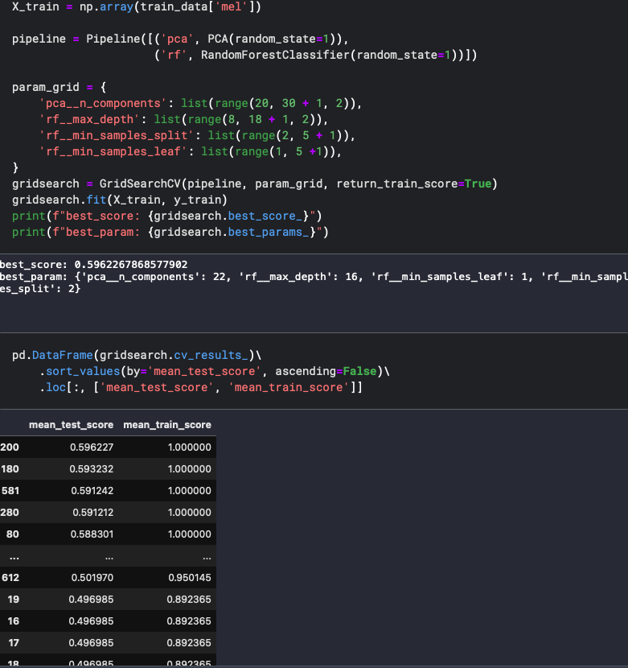
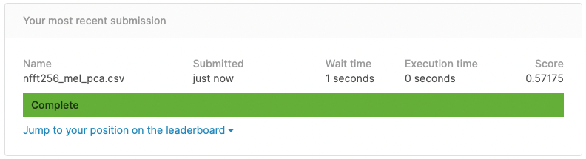
02
Experiment 4 – n_fft = 256

Slide 15
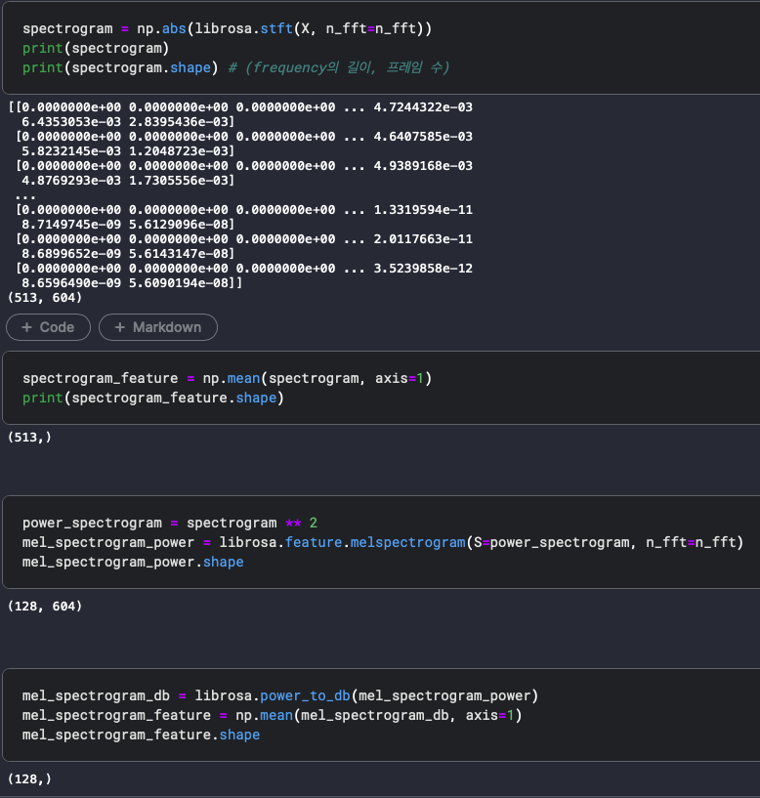
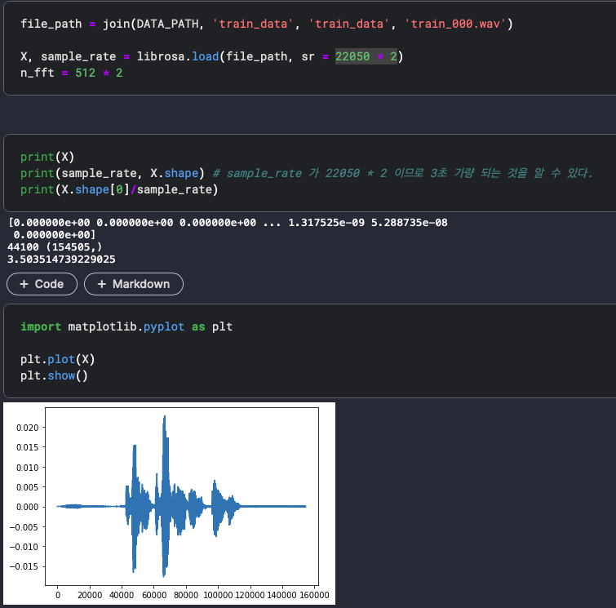
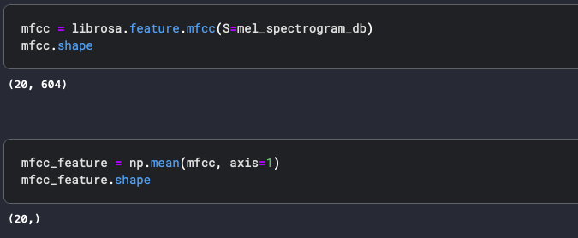
02
Experiment 5 – n_fft = 512 * 2, sample_rate = 22050 * 2

Slide 16
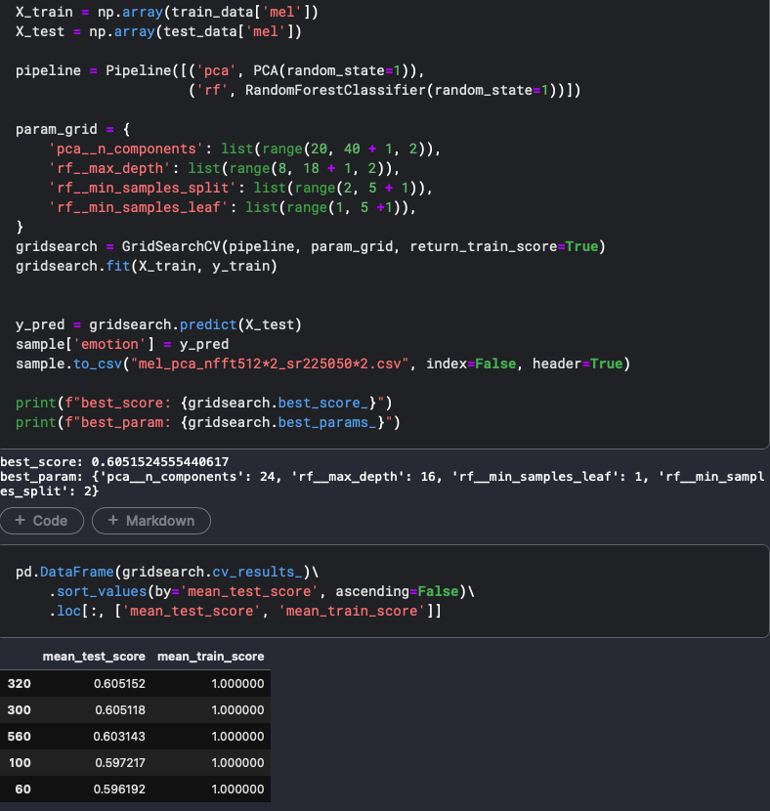
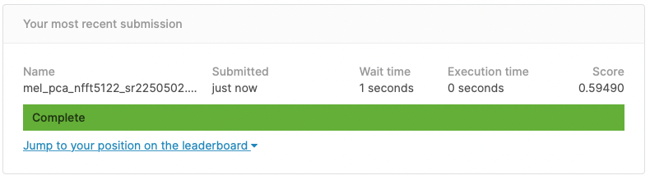
02
Experiment 5 – n_fft = 512 * 2, sample_rate = 22050 * 2

Slide 17
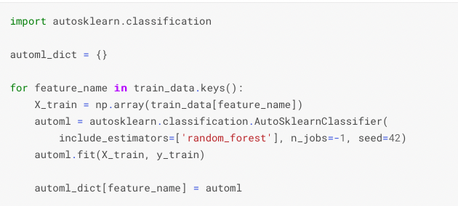
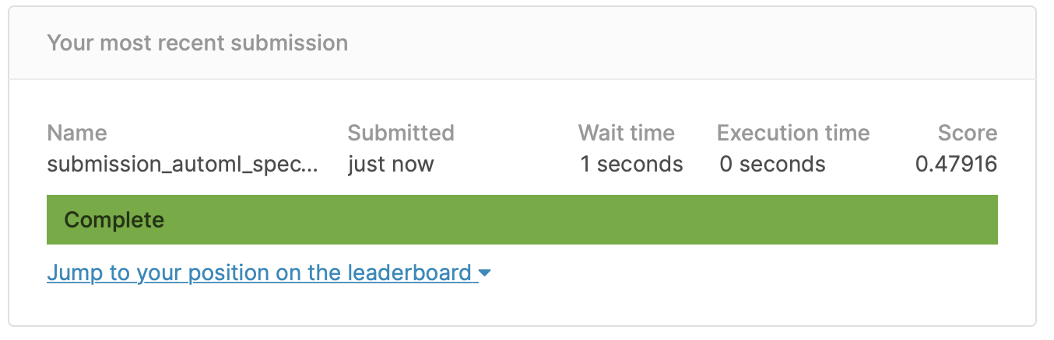
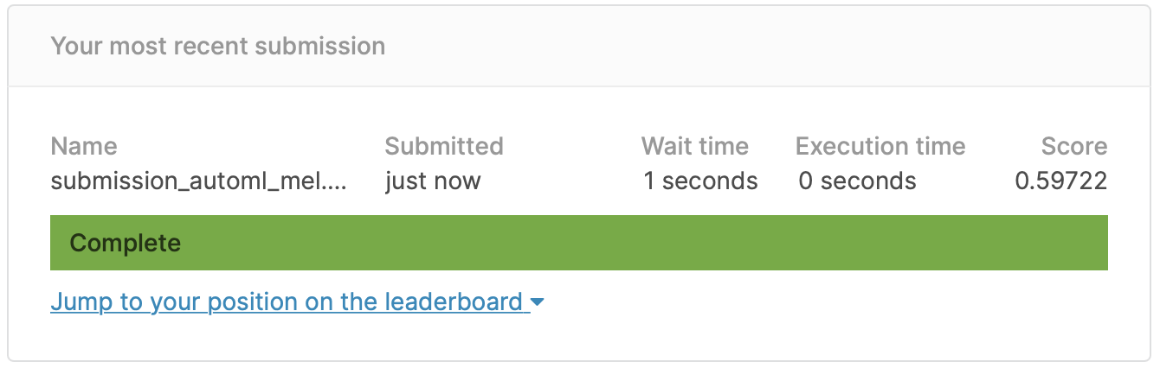
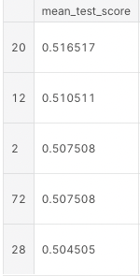
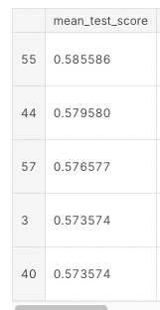
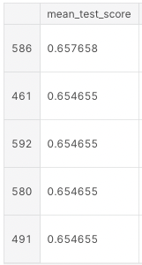
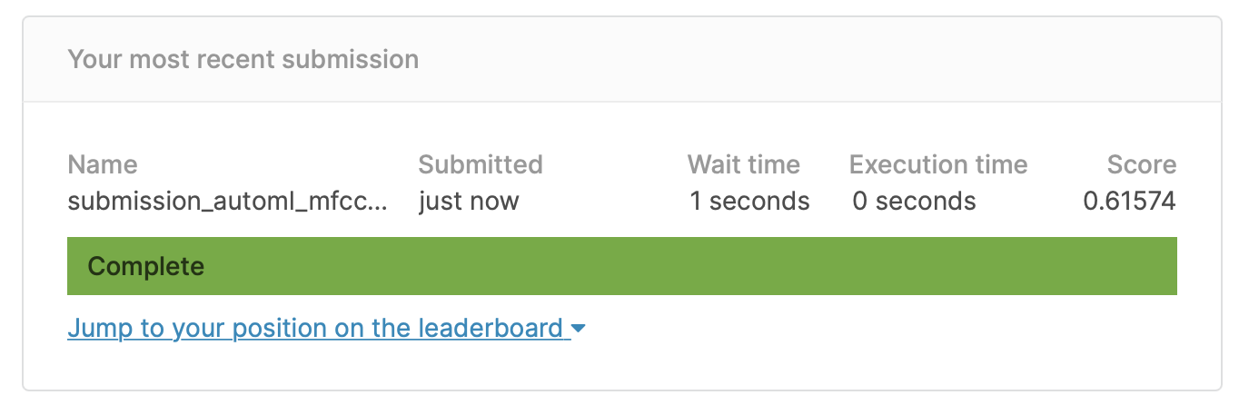
03
AutoML
spectrogram
mel
mfcc

Slide 18
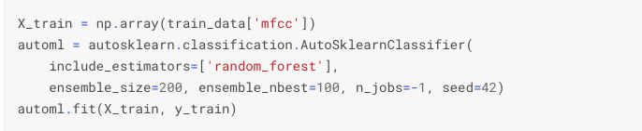
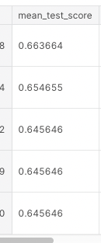
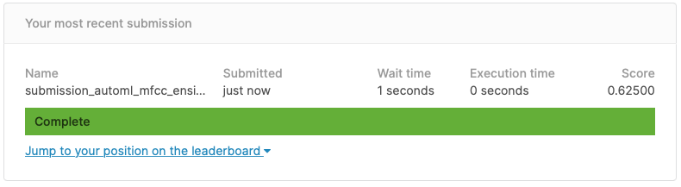
03
AutoML

Slide 19

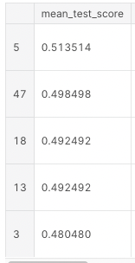
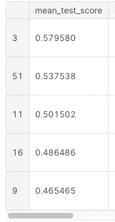
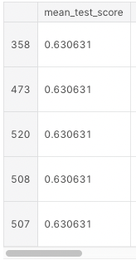
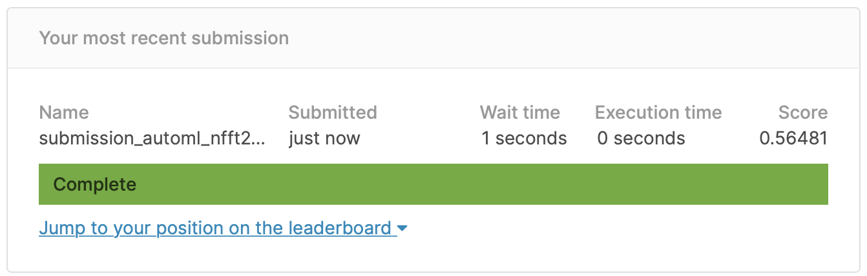

03
AutoML – n_fft = 256
spectrogram
mel
mfcc
submission

Slide 20
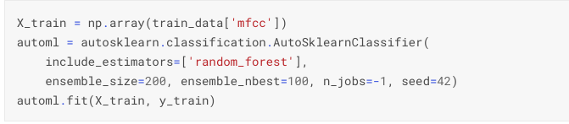


03
AutoML – n_fft = 256

Slide 21




03
AutoML – n_fft = 512 * 2, sample_rate = 22050 * 2
mfcc
ensemble size 200
ensemble nbest 100
spectrogram
mel
mfcc

Slide 22
감사합니다

